Slide 1
ライトニングトーク 活動の紹介
(OSSコンプライアンスにおける各社のケーススタディ)
～ OpenChain Japan WG, Lightning Talk ～
パナソニック株式会社
加藤 慎介
CC0-1.0

Slide 2
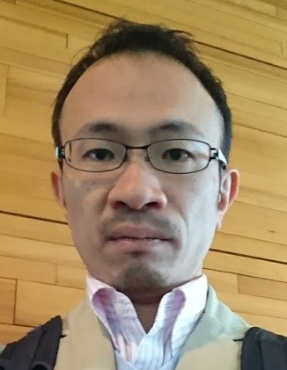
自己紹介
氏名 | 加藤 慎介 (かとう しんすけ)
所属 | パナソニック株式会社 イノベーション推進部門 イノベーション戦略室
経歴 | 入社以来 OSの開発に従事 デジタルTVでの、独自OSからLinuxへの移行 携帯電話のLinux移行、自社チップへのLinuxのポーティング、Linux部分の性能改善 Android製品の開発 その傍ら2002年からOSSコンプライアンス対応に従事。社内向けのOSS対応マニュアルの作成やOSSセミナー講師、事業部門のOSSライセンス対応のコンサルティング等を実施
CC0-1.0

Slide 3
活動概要
OpenChain Japan WG では，全体会合にてLightning Talk形式で、各社のケーススタディを共有してきました
これまでのLT
・OSSコンプライアンス推進の社内体制
・OSSコンプライアンス関係の社内教育
・OSSコンプライアンス活動 拡大時のポイント
CC0-1.0

Slide 4
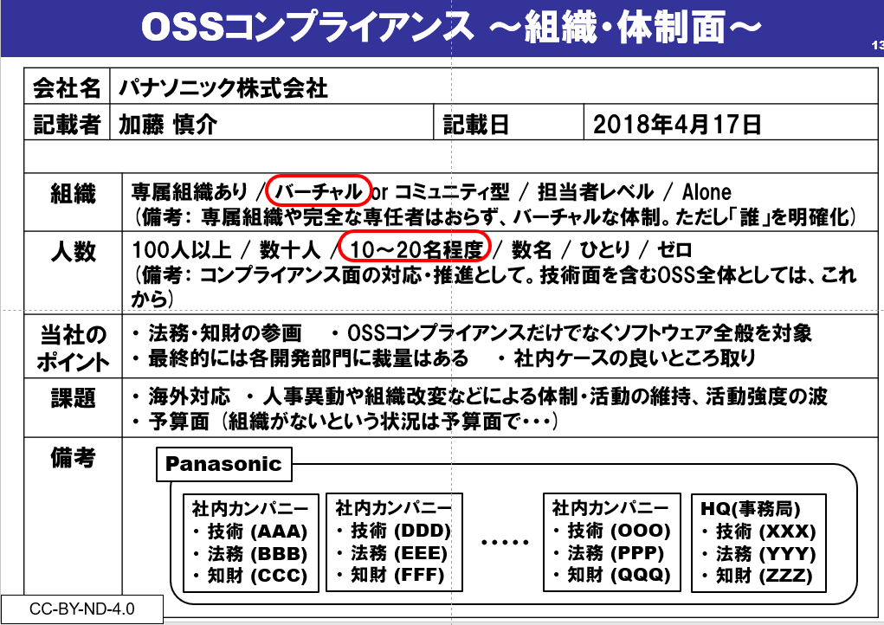
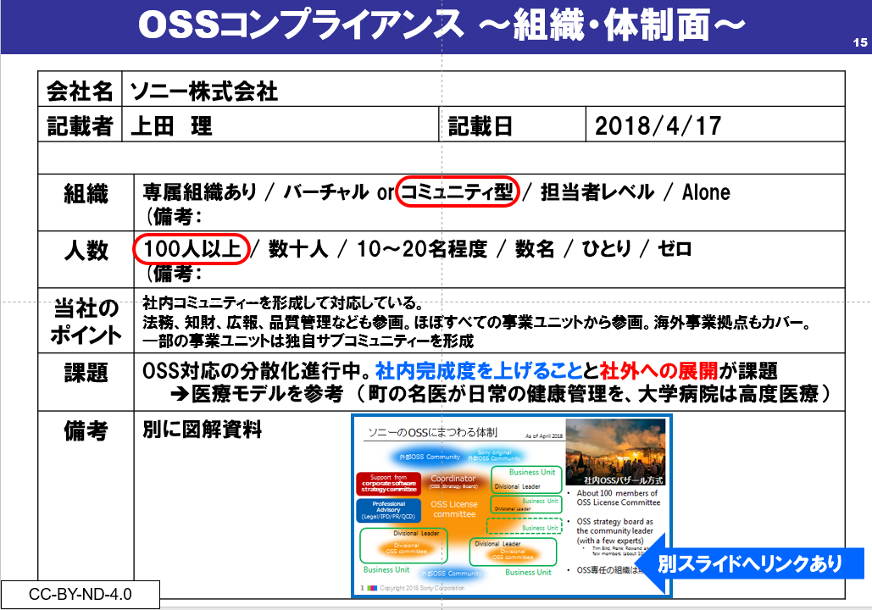
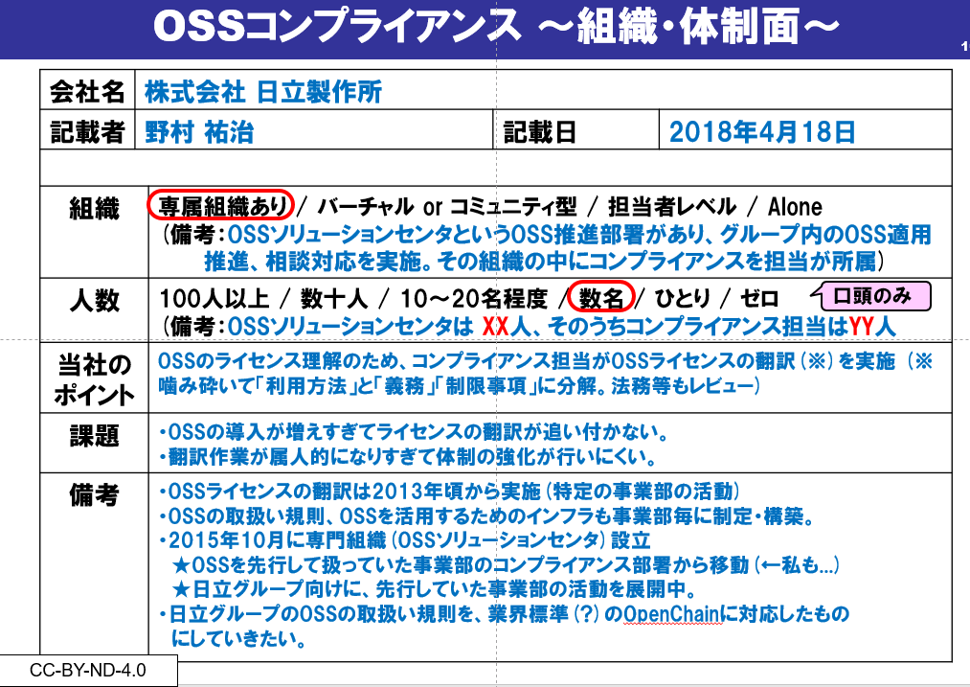
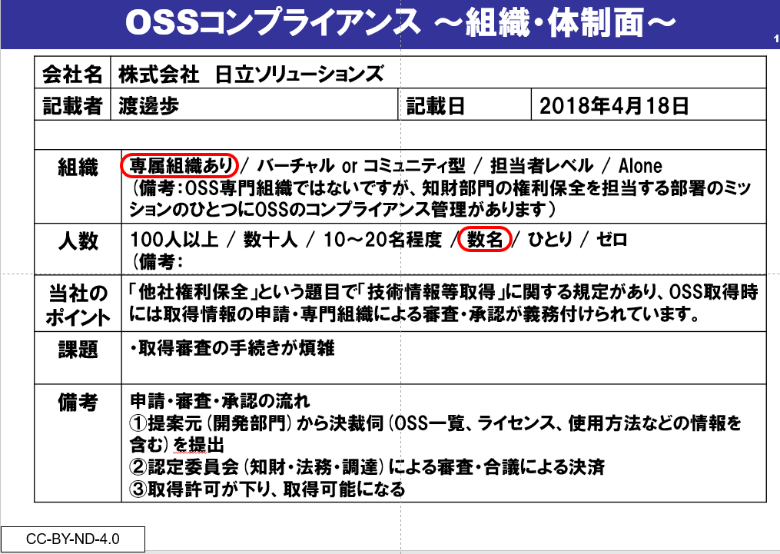
OSSコンプライアンス推進の社内体制
CC-BY-ND-4.0

Slide 5
OSSコンプライアンス推進の社内体制
ひとり2～3分、
ある程度のフォーマットでのスライド1枚、
で LT形式でケーススタディを紹介
CC-BY-ND-4.0

Slide 6
元々は、「私が知りたい」 がスタート
2017～2018年 当時・・・
社内でのOSSコンプライアンス推進に役に立ちそうな他社ケースを収集
主なアプローチ
セミナーに行って他社の方の話を聞く
OSS系カンファレンスで情報交換する
情報は得られるが、断片的
某社のOSSコンプライアンス推進
知りたい
テーマ
B社事例
C社事例
A社事例
D社事例
A社事例
CC0-1.0

Slide 7
事例集めのアプローチ
想定 (2018年当時の私の勝手な思い)
私と同じように思っている人もいるのでは？
テーマに沿ったケーススタディがあると役に立ちそう
OpenChain Japan WG での情報交換が活発化してきて、ケーススタディの情報交換も出来そうな機運を感じる！
なにより、出来たらきっと楽しい！
Japan WG 全体会合での
「ケーススタディ Lightning Talk」
を アジェンダ提案
CC0-1.0
Notes:
あと，この次の回の全体会合の会場がパナソニックだったので、会場提供の見返りとしてひとつ好きなアジェンダをやらせてもらおう，というヨコシマな考えもありました

Slide 8

アジェンダ案
OSSコンプライアンスにおいて、情報収集や情報共有の場で、他社の良い事例を聞ける機会も増えてきたと思います
一方で、広く議論する場はあっても、その場限りで終わってしまい、各自が自分のメモを頼りに社内へフィードバックする、などという状況が多いと感じています
フリーディスカッションの場で情報を集めることができても、テーマが発散しがちなケースもあり、あえてケースを絞って各社の状況を話す、というようなことはあまりないと感じています
そこで、テーマを決めて、各社の状況をそれぞれ発表し、下記の効果を目論見ます
テーマに沿って、ケーススタディを集めることで、参考にしやすい／新しい気付きがある、などの効果を期待
似ている状況の他社のケースから、良い点を社内にフィードバック
発表形態：1社持ち時間は2～3分として、状況(実状)をプレゼン
あえてある程度フォーマット化してシンプルに
その中でポイントと思う点、などを含める
匿名希望(A社，B社)もOKとして、出来れば議事(Wiki)に残す
CC0-1.0

Slide 9
アジェンダ案
テーマ例
社内のOSSコンプライアンス推進、体制/組織としては、こんな感じです
技術者への説明の導入で、どんなことを伝えている？
定期的なOSSコンプライアンス推進(啓発)に、していることは？
子会社・孫会社対応は？ 海外対応は？
OSSへのコントリビューションの際のあれこれ
技術以外の職能の協力の取り付け方やアプローチの仕方
「他社さんはこうなのに、なぜ当社はこうなの？」と言われたときの返しは？
開発現場からの「ｘｘｘｘｘ」という声に、どうしている？
CC0-1.0

Slide 10
次ページ：フォーマット(例)
補足
独自フォーマットもOKです。ただし「1枚」で。
「資料なし。当日口頭での発表」もWelcomeです
「某X社」，「某社」，「匿名希望」，でも構いません
「何が良い・悪い」、ではなく、似ている状況の者同士が参考になる点を見つけられる機会になれば、というスタンスです
できれば1ファイルにしてWikiに掲載したいです。理由は、その回に参加できなかった方にも参考にして頂くため、です
CC0-1.0

Slide 11
OSSコンプライアンス ～組織・体制面～
会社名
記載者 |  |  | 記載日
組織 |  | 専属組織あり / バーチャル or コミュニティ型 / 担当者レベル / Alone (備考：
人数 |  | 100人以上 / 数十人 / 10～20名程度 / 数名 / ひとり / ゼロ (備考：
当社のポイント
課題
備考
CC0-1.0

Slide 12
OSSコンプライアンス ～組織・体制面～
記載例
明示が厳しい場合は、「某社」や「匿名希望」で構いません
記載日を儲けておくことで、状況が変わったあとでも「あくまで当時の状況」とできることを意図しています
会社名 | A社 / 某X社 / 匿名希望
記載者 | XXXX / 匿名希望 |  | 記載日
組織 |  | 専属組織あり / バーチャル or コミュニティ型 / 担当者レベル / Alone (備考：
人数 |  | 100人以上 / 数十人 / 10～20名程度 / 数名 / ひとり / ゼロ (備考：
当社のポイント |  | (活動する上で良い点・助かっている点、など) ・ 組織としても会社としても課題認識は低く、孤軍奮闘状態
課題 |  | (こんなところが困っています) ・ どうやって課題認識を促すか？ (上司/組織/経営層、に対して)
備考 |  | (なにかフリーフォーマットで) ・ OpenChain や OpenChain JWG の活動や資料は参考になり助かります ・ 黎明期からどうやって活動推進してきたか？の話やノウハウを知りたいです
ある程度選択肢のなかから選ぶことで、似ているケースの判別に使えれば、と考えました
課題や、まだ出来ていない点、など
OSSコンプライアンス推進活動に従事する者として
CC0-1.0

Slide 13
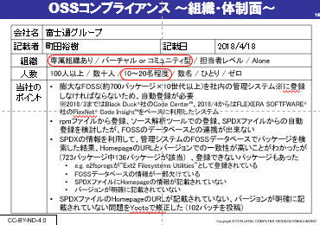
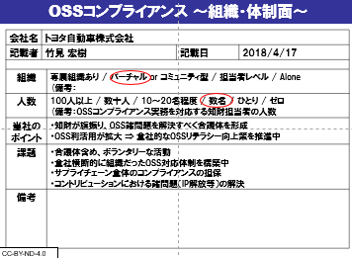
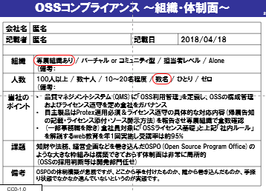
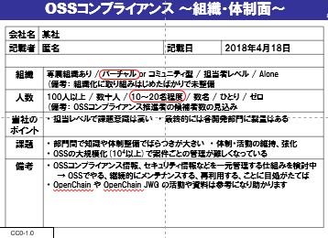
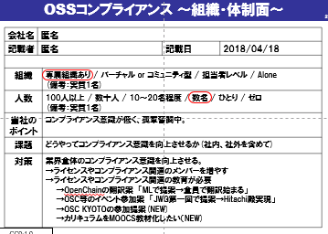
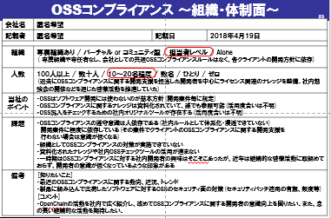
OSSコンプライアンス ～組織・体制面～
初回に これだけ 集まった！
ソニー，日立製作所，日立ソリューションズ，富士通，トヨタ，パナソニック，匿名4社，口頭2～3社
感謝！
各発表者の方の社内での調整・準備
参加者のその場限りでの追加LT
会合でのグッド ディスカッション
CC-BY-ND-4.0

Slide 14
2回目のテーマ
テーマ例
社内のOSSコンプライアンス推進、体制/組織としては、こんな感じです
技術者への説明の導入で、どんなことを伝えている？
定期的なOSSコンプライアンス推進(啓発)に、していることは？
子会社・孫会社対応は？ 海外対応は？
OSSへのコントリビューションの際のあれこれ
技術以外の職能の協力の取り付け方やアプローチの仕方
「他社さんはこうなのに、なぜ当社はこうなの？」と言われたときの返しは？
開発現場からの「ｘｘｘｘｘ」という声に、どうしている？
CC0-1.0

Slide 15
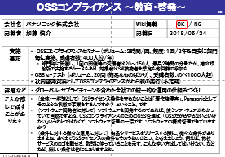
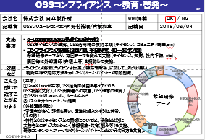
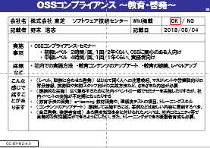
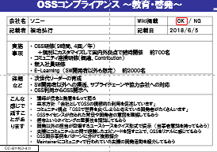
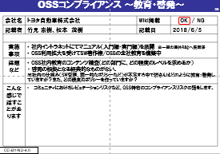
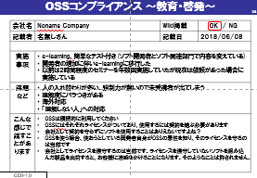
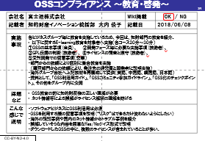
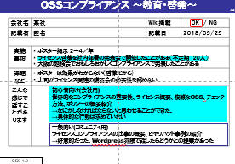
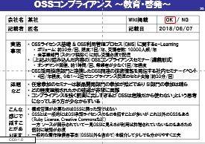
OSSコンプライアンス関係の社内教育
CC-BY-ND-4.0

Slide 16
3回目のテーマ
OSSコンプライアンス活動が、拡大したときのポイントは？
The point that the OSS Compliance activity
was spread or bigger
例：
「個人のワークから組織のワーク」に変わった。ときの話・ポイント
数名のボランティア活動的な状況から組織の中の活動になった。
味方を増やした・増やせた。ときの話・ポイント
連携する職能が広がった。ときの話・ポイント
社外の活動に参画できるようになった。ときの話・ポイント
など
上記をいろいろ聞くことで・・・
活動をスタートする人 / 広げていく人、にとって、参考になるかも
組織化のノウハウ、味方の増やし方、他の職能との連携のやり方、社外との連携のきっかけ、など
単純に、いろんな経緯を聞きたい
CC0-1.0
CC0-1.0

Slide 17
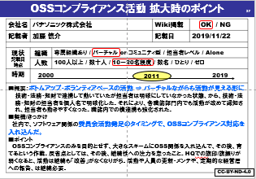
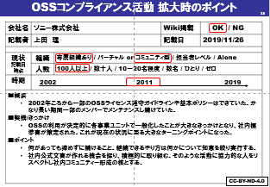
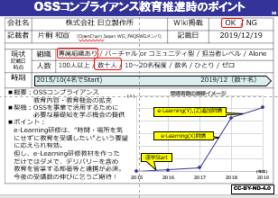
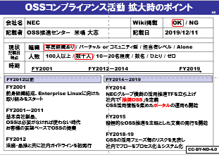
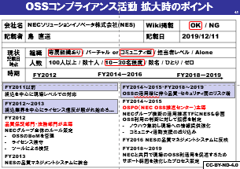
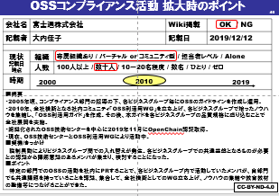
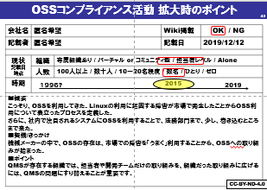
OSSコンプライアンス活動 拡大時のポイント
CC-BY-ND-4.0

Slide 18
OSSコンプライアンス活動 拡大時のポイント
私の所見
各社、何かしらのターニングポイントはある・あった様子
例
OSS使用・利用の拡大時、一般化時
OSSに関する何かしらの共通基盤のニーズ (の高まり)
ポイント？
その時、を逃さずに動けたか？
その時に、動ける「思いを持った人」が居たか？
その時に、周りや違う職能を巻き込めたか？
CC0-1.0

Slide 19
ケーススタディ集めの効果
各社の情報がまとまって資料化され、Wikiで公開されている
→ 社内で説明する際の説得力Up！
→ 社内でのOSSコンプライアンス推進を加速
Before
「加藤がセミナーで聞いてきたらしい社外の事例を話しているけど，本当？」
After
「え？ 会社名が入った資料で公開されてるの？ (信頼度・説得力 ↑ )」
CC0-1.0

Slide 20
会合でLTを直接聞くメリット
資料には書いていないトピックを聞くことができる
匿名希望、の方もその場では社名込みで名乗ってくれたり
匿名での資料もないが、その場限りで口頭のみLTのケースが聞ける
気になるケースには、休憩時間や懇親会で追加質問や議論ができる
LTの後の全体ディスカッションでは、一人で聞いていただけでは気付けなかった気付きがある
CC0-1.0

Slide 21
最後に
OpenChainは誰でも参加できるので，まずはメーリングリストに参加しましょう！
本家(英語)もありますが，まずはJapan WGのMLからの参加してみましょう！
japan-wg@lists.openchainproject.org
https://lists.openchainproject.org/g/japan-wg
Github / Wiki
https://github.com/OpenChain-Project/OpenChain-JWG
CC0-1.0

